Slide 1
Метод анкетирования: как и когда применяется, особенности метода

Slide 2

Какие виды исследований бывают?

Slide 3

Какие методы сбора информации вы знаете?

Slide 4
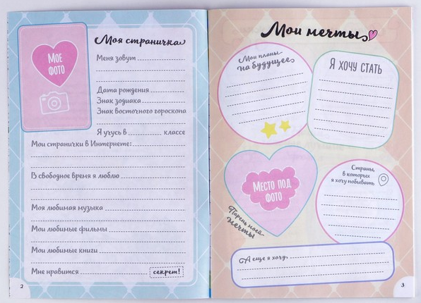
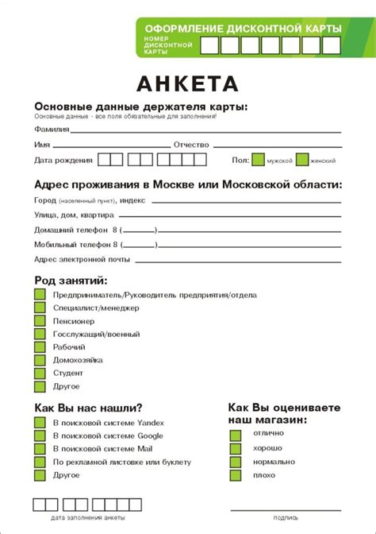
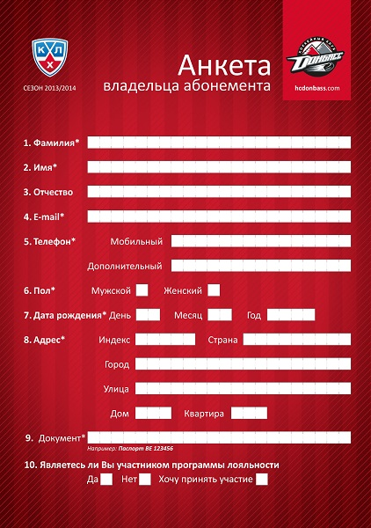
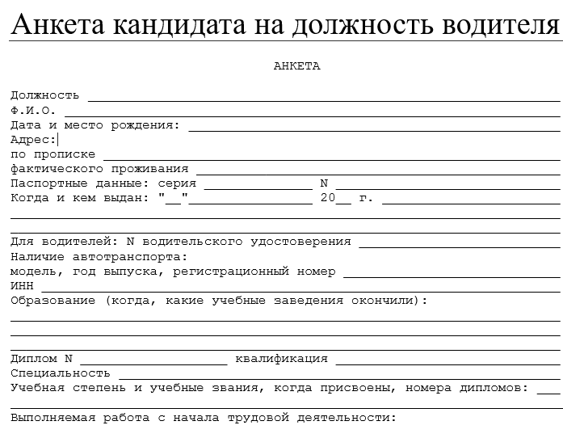
Что такое анкета?

Slide 5


Анкета
АНКЕТА, -ы, ж. 1. Опросный лист для получения каких-н. сведений о том, кто его заполняет. Заполнить анкету. 2. Сбор сведений путем получения ответов на определенные вопросы (книжн.). Провести анкету. II прил. анкетный, -ая, -ое.
АНКЕТА (франц. enquete – букв. расследование), опросный лист для получения каких-либо сведений о том, кто его заполняет, или для получения ответов на вопросы, составленные по определенной программе.

Slide 6

Анкетирование (от франц. enquete, буквально — расследование) одно из основных технических средств конкретного социального исследования; применяется в социологических, социально-психологических, экономических, демографических и других исследованиях. В процессе А. каждому лицу из группы, выбранной для А., предлагается ответить письменно на вопросы, поставленные в форме опросного листа — анкеты.
По форме вопросы разделяются на открытые (свободный ответ, например: «Что вы думаете делать после службы в армии?») и закрытые — ответ заключается в выборе из нескольких предлагаемых в анкете утверждений. Открытые вопросы дают более глубокие сведения, но при большом числе анкет приводят к значительным трудностям в обработке в связи с нестандартностью ответов. По содержанию вопросы делятся на объективные [об образовании, возрасте, заработной плате и др. опрашиваемого (респондента); при этом следует учитывать субъективные искажения при ответе] и субъективные, которые выявляют социально-психологическую установку опрашиваемого, его отношение к условиям своей жизни и определенным событиям. Ответы на вопросы носят, как правило, анонимный характер.
Основные правила построения анкеты: логическая последовательность тем, затрагиваемых вопросами; интерес опрашиваемого должен расти от вопроса к вопросу; отсутствие слишком сложных или интимных вопросов; соответствие формулировки вопросов образовательному уровню опрашиваемой группы; в закрытых вопросах должны быть предусмотрены все возможные варианты ответов; общее количество вопросов не должно быть слишком большим — А. не должно утомлять или раздражать опрашиваемого.
А. может проводиться 3 способами: анкета заполняется в присутствии сборщика индивидуально; групповое заполнение в присутствии сборщика; опрашиваемые самостоятельно заполняют и для сохранения анонимности одновременно сдают анкеты; «почтовое» А., когда анкета раздаётся или рассылается на дом, а затем опрошенным возвращается по почте. С целью повышения эффективности опроса перед массовым А., как правило, проводятся пробные опросы (50—100 анкет) для выбраковки неудачных («неработающих») вопросов.

Slide 7
А что же такое анкетирование?

Slide 8

Анкетирование
АНКЕТИРОВАНИЕ – техническое средство конкретного социального исследования, составление, распространение, изучение анкет. Применяется в общественных науках, при переписях населения, изучении общественного мнения.

Slide 9

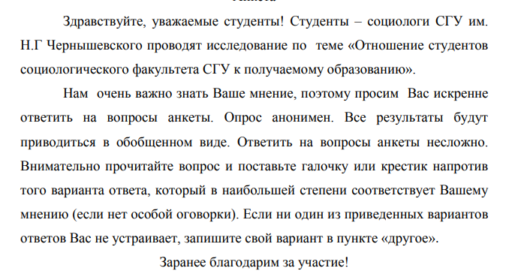
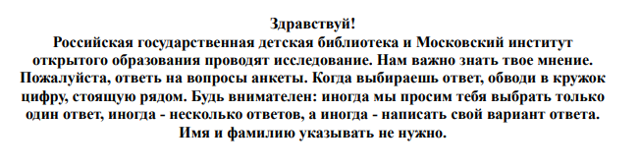

Основные правила составления анкеты
Первый блок анкеты:
указание того, кто проводит исследование;
обращение к опрашиваемым (респондентам);
разъяснение целей опроса;
объяснение как нужно заполнять анкету.

Slide 10

Основные правила составления анкеты
Второй блок анкеты
состоит из вопросов
Какие бывают вопросы?
о фактах
Цель — получение информации о конкретных явлениях, событиях.
о знании
Выясняют уровень информированности и знания респондента (как правило, тестовые и экзаменационные вопросы).
о мнении
Цель — узнать личные, оценочные суждения опрашиваемого; определить отношение человека к интересующим явлениям, событиям.
о мотивах
Помогают выяснить субъективные представления человека о мотивах своих действий в различных ситуациях.

Slide 11
Вопросы анкеты
Вопросы социологической анкеты
В зависимости от формы выделяют:
Открытые вопросы
Полузакрытые вопросы
Закрытые вопросы
В зависимости от цели постановки вопроса выделяют:
Содержательные вопросы
Вопросы-фильтры
Вопросы-ловушки (или контрольные вопросы)

Slide 12

В зависимости от формы вопроса
Открытые – предусматривают свободную форму ответа, то есть респондент сам формулирует его.
Например:
Что тебе нравится в нашей школе?
__________________________________________________________________
Каких кружков на твой взгляд не хватает?
__________________________________________________________________

Slide 13
В зависимости от формы вопроса
Закрытые вопросы – респонденту предлагается шкала ответов, из которых необходимо выбрать один или несколько, наиболее подходящих ему.
Например:
Укажите Ваше образование:
среднее
среднее специальное
неоконченное высшее
высшее
другое

Slide 14
В зависимости от формы вопроса
Полуоткрытые – респонденту предлагаются варианты ответов и дается возможность предложить свой вариант ответа, если в списке предложенных отсутствует нужный.
Например:
Какие предметы ты любишь больше всего?
Русский язык
Математика
Литература
Английский язык
История
Другой предмет, укажи, какой:
________________________________

Slide 15
В зависимости от цели постановки вопроса
вопросы о фактах;
вопросы оценки, мнения, суждения.
Прожективный вопрос ставит человека в воображаемую ситуацию: «представьте себе, что…», «вообрази, что ты…».
Например:
«Представьте себе идеальную школу, какая она?»

Slide 16
В зависимости от цели постановки вопроса
Вопросы-фильтры помогают отобрать ту аудиторию, которую нужно опросить (целевая группа исследования).
Например:
Как ты относишься к чтению?
мне нравится читать, я много читаю
читаю редко, читать не люблю
читаю для получения информации
не читаю, чтение сейчас никому не нужно
я люблю читать, но на чтение обычно не хватает времени

Slide 17
В зависимости от цели постановки вопроса
Вопросы-ловушки – своего рода тест, в котором только один правильный вариант ответа; применяются, когда нужно точно выяснить знание в отношении какого-либо явления, процесса и т. п.
Например:
Что такое ОГЭ?
Общественно-государственный этикет
Основной государственный экзамен
Ограниченная гарантия эксплуатации
Общественно-гражданская экспертиза

Slide 18
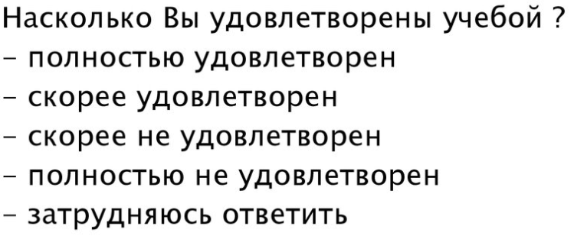


Типы шкал и правила их построения
В социологических исследованиях применяется 3 типа шкал:
номинальная;
порядковая (или ранговая);
интервальная шкала.
Типы шкал

Slide 19
Типы шкал и правила их построения
Номинальная шкала устанавливает отношения равенства между объектами, включенными в один класс, может зафиксировать наличие или отсутствие признака в изучаемом пространстве переменных, часто используется при формулировании закрытых и полузакрытых вопросов, когда предлагаются готовые варианты ответа.
Ранговая (порядковая) шкала устанавливает отношения равенства между явлениями в каждом классе и отношениями последовательности в понятиях больше/меньше между всеми без исключения классами. С ее помощью измеряется большинство свойств и признаков социальных явлений.

Slide 20
Типы шкал и правила их построения
Позиции ранговой шкалы располагаются в строгом порядке: от наиболее к наименее значимой (или наоборот). Позиции должны быть расположены симметрично – то есть число позиций с положительными значениями должно быть равно числу позиций с отрицательными, а между ними должна располагаться позиция с нейтральным, «нулевым» значением.
Пример шкалы рангового (порядкового) типа:
совершенно согласен / крайне положительно
пожалуй, согласен / скорее положительно
затрудняюсь ответить / нейтрально
пожалуй, не согласен / скорее отрицательно
совершенно не согласен / крайне отрицательно

Slide 21
Типы шкал и правила их построения
Ранговая шкала может иметь другой вид – альтернативы могут располагаться в произвольном порядке, а респонденту в этом случае будет предложено расставить в порядке предпочтительности ряд этих альтернатив.
Пример:
Приведенные ниже формы досуга расположите от наиболее предпочтительных для Вас к наименее предпочтительным (от 1 до 4, где 1 – это наиболее, 4 – наименее предпочтительные):
− чтение
− прогулка
− занятия спортом
− кино

Slide 22
Типы шкал и правила их построения
При помощи интервальной шкалы измеряют сравнительно небольшое число свойств и признаков, главным образом те, которые можно выразить в численной форме. К таким свойствам относят возраст, стаж работы, доход и т. п.
При составлении вопросов с интервальной шкалой важно не допускать ошибок в самой шкале, таких как наложение или разрыв шкалы.

Slide 23
Типы шкал и правила их построения
Пример 1:
20-25 лет
25-30 лет
31-35 лет
36-40 лет
41-45 лет
Пример 2:
20-25 лет
26-30 лет
36-40 лет
41-45 лет
Пример 3:
часто
1-2 раза в месяц
1-2 раза в год
редко

Slide 24

Исправление ошибок при составлении шкал
Способ 1 | Способ 2
1) Часто | 1) Каждую неделю
2) Не очень часто | 2) 1-2 раза в месяц
3) Редко | 3) 1-2 раза в год
4) Совсем не посещаем | 4) 1 раз в несколько лет
Важно! Из интервальной шкалы можно сделать ранговую.
Из ранговой сделать интервальную шкалу нельзя.

Slide 25
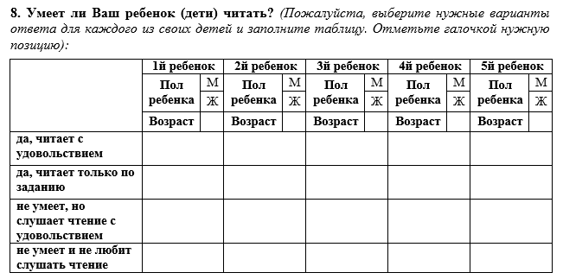
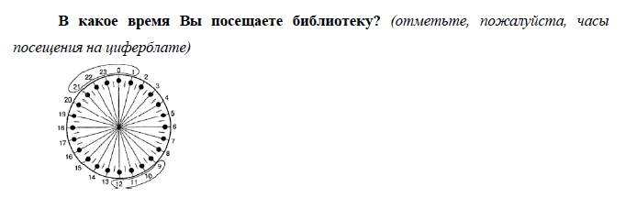
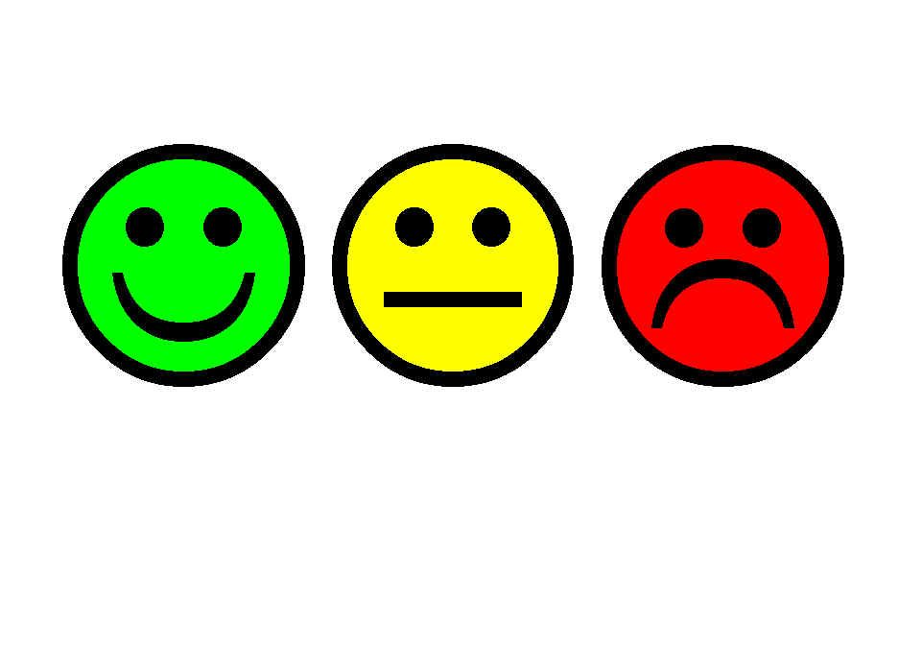
Способы упрощения вопросов анкеты
Табличная форма
Иллюстрации и изображения
Нравится ли тебе учиться?

Slide 26


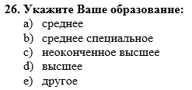
Третий блок анкеты
Социально-демографический блок
Вопросы к респонденту о его:
поле
возрасте
образовании
стаже работы
и т.п.

Slide 27
Спасибо за внимание!

